Slide 1
第六章 图
主讲：张国平
平顶山学院 计算机学院

Slide 2
一、教学内容：
1、图的基本概念
2、图的存储结构（邻接矩阵、邻接表）
3、图的遍历（深度优先搜索、广度优先搜索）
4、生成树和最小生成树（kruskul算法、prim算法）
5、最短路径（dijkstra算法、floyd算法）
6、拓扑排序
7、AOE网络和关键路径

Slide 3
二、教学要求：
1、掌握图的基本概念，熟悉图的各种存储结构及其构造算法；
2、熟练掌握图的两种搜索路径的遍历；
3、掌握构造最小生成树的方法，并理解算法；
4、掌握用Dijkstra方法求解单源最短路径问题，理解Floyd（弗洛伊德）算法思想；
5、掌握求活动网络的拓扑排序的方法，并理解算法；
6、掌握求解关键路径的方法。

Slide 4
三、教学重点：
图的定义、术语及其含义，各种图的邻接矩阵表示法及
其类型说明，图的按深度优先搜索遍历方法和按广度优先搜
索遍历方法，生成树和最小生成树的概念， Prim 算法，
拓扑序列和拓扑排序的概念和算法思想，关键路径的算法思
想，最短路径的算法思想。
四、教学难点：
图的存储表示、最小生成树算法，关键路径、最短路径算
法 。

Slide 5
引言
图是一种比线性表和树更为复杂的数据结构。
在线性表中，数据元素之间仅有线性关系，每个元
素最多只有一个直接前驱和一个直接后继。在树型
结构中，数据元素之间存在明显的层次关系，并且
每层的元素可能和下一层的多个元素相邻，但只能
和上一层的一个元素相邻。而在图形结构中，结点
之间的关系可以是任意的，图中的任意两个元素之
间都可能相邻。
图是计算机应用过程中对实际问题进行数学抽
象和描述强有力的工具，数据结构中对图的讨论侧
于在计算机中如何表示图、实现图操作和应用等。

Slide 6
应用广泛:
如电路网络分析、交通运输、管理与线路的铺
设、印刷电路板与集成电路的布线等众多直接与图
有关的问题，它们必须用图的有关方法进行处理；
另外像工作的分配、工程进度的安排、课程表
的制订、关系数据库的设计等许多实际问题，如果
间接地用图来表示，处理起来比较方便。

Slide 7
问题的提出
假设有”平顶山”、”郑州”、”洛阳”、”许昌”、”漯河”五
城市的交通图如下,完成如下要求：
1：对任意输入的两个城市，输出它们之间的直接距离，有则输出实际距离，无则输出道路不直接相通。
2：对任意一个城市，输出都能够直接通达哪些城市，距离多少？
1
平顶山
100
120
3
洛阳
5
漯河
150
150
200
180
2
4
郑州
许昌

Slide 8
6.1 图的基本概念
6.1.1 图的定义
图（Graph）G由两个集合V（vertex）和E（Edge）组成，记为G=(V，E)，其中V是顶点的有限集合，记为V(G)，E是连接V中两个不同顶点（顶点对）的边的有限集合，记为E(G)。
和离散数学中采用的方法相同，通过顶点集和边集来表示一个图的逻辑结构，实际上就是二元组表示。

Slide 9
说明：对于n个顶点的图，对每个顶点连续编号，即顶点的编号为0－n-1。通过编号唯一确定一个顶点。
在图G中，如果代表边的顶点对是无序的，则称G为无向图，无向图中代表边的无序顶点对通常用圆括号括起来，用以表示一条无向边。
如果表示边的顶点对是有序的，则称G为有向图，在有向图中代表边的顶点对通常用尖括号括起来 。

Slide 10
1
6.1.2 图的基本术语
1. 端点和邻接点
在一个无向图中，若存在一条边(i，j)，则称顶点i和顶点j为此边的两个端点，并称它们互为邻接点。
在一个有向图中，若存在一条边<i，j>，则称此边是顶点i的一条出边，同时也是顶点j的一条入边；称顶点i和顶点j分别为此边的起始端点（简称为起点）和终止端点（简称终点）；称顶点i 和顶点j 互为邻接点。
2
3
0
4
(a)
1
2
3
0
4
(b)

Slide 11
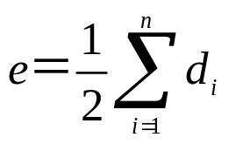
2. 顶点的度、入度和出度
在无向图中，顶点所具有的边的数目称为该顶点的度。
在有向图中，以顶点i为终点的入边的数目，称为该顶点的入度。以顶点i为始点的出边的数目，称为该顶点的出度。一个顶点的入度与出度的和为该顶点的度。
若一个图中有n个顶点和e条边，每个顶点的度为d_{i}（1≤i≤n），则有：
1
2
3
0
4
(a)
1
2
3
0
4
(b)

Slide 12
例．一个无向连通图中有16条边，所有顶点的度均小于5，度为4的顶点有3个，度为3的顶点有4个，度为2的顶点有2个，则该图有 个顶点。
A.10 B.11 C.12 D.13
解：设该图有n个顶点，图中度为i的顶点数为n_{i}（0≤i≤4），显然n₀=0，n=3+4+2+n₁+n₀=9+n₁，而度之和=4×3+3×4+2×2+n₁=28+n₁，而度之和=2e=32，所以有28+n₁=32，得n₁=4，n=9+n₁=13。本题答案为D。

Slide 13
1
3. 完全图
若无向图中的每两个顶点之间都存在着一条边，有向图中的每两个顶点之间都存在着方向相反的两条边，则称此图为完全图。
显然，完全无向图包含有n(n-1)/2条边，完全有向图包含有n(n-1)条边。例如，图(a)所示的图是一个具有4个顶点的完全无向图，共有6条边。图(b)所示的图是一个具有4个顶点的完全有向图，共有12条边。
2
0
3
(a)
1
2
0
3
(b)

Slide 14
4. 稠密图、稀疏图
当一个图接近完全图时，则称为稠密图。相反，当一个图含有较少的边数（即当e<<n(n-1)）时，则称为稀疏图。
5. 子图
设有两个图G=(V，E)和G’=(V’，E’)，若V’是V的子集，即V’⊆V，且E’是E的子集，即E’⊆E，则称G’是G的子图。例如图(b)是图(a)的子图，而图(c)不是图(a)的子图。
1
2
3
0
(a)
4
1
2
3
0
(b)
4
1
2
3
0
(c)
4

Slide 15
6. 路径和路径长度
在一个图G=(V，E)中，从顶点i到顶点j的一条路径是一个顶点序列(i,i₁,i₂,…,i_{m},j)，若此图G是无向图，则边(i,i₁)，(i₁,i₂)，…，(i_{m-1},i_{m})，(i_{m},j)属于E(G)；若此图是有向图，则<i,i₁>，<i₁,i₂>，…，<i_{m-1},i_{m}>，<i_{m},j>属于E(G)。
路径长度是指一条路径上经过的边的数目。若一条路径上除开始点和结束点可以相同外，其余顶点均不相同，则称此路径为简单路径。例如，有图中，(0，2，1)就是一条简单路径，其长度为2。
1
2
0
3

Slide 16
7. 回路或环
若一条路径上的开始点与结束点为同一个顶点，则此路径被称为回路或环。开始点与结束点相同的简单路径被称为简单回路或简单环。
例如，右图中，(0，2，1，0)就是一条简单回路，其长度为3。
1
2
0
3

Slide 17
8. 连通、连通图和连通分量
在无向图G中，若从顶点i到顶点j有路径，则称顶点i和j是连通的。
若图G中任意两个顶点都连通，则称G为连通图，否则称为非连通图。
无向图G中的极大连通子图称为G的连通分量。显然，任何连通图的连通分量只有一个，即本身，而非连通图有多个连通分量。
1
2
0
(a)
3
1
2
0
(b)
3

Slide 18
9. 强连通图和强连通分量
在有向图G中，若从顶点i到顶点j有路径，则称从顶点i到j是连通的。
若图G中的任意两个顶点i和j都连通，即从顶点i到j和从顶点j到i都存在路径，则称图G是强连通图。
有向图G中的极大强连通子图称为G的强连通分量。显然，强连通图只有一个强连通分量，即本身，非强连通图有多个强连通分量。
1
2
0
3
(a)
1
2
0
(b)
3

Slide 19
10. 权和网
图中每一条边都可以附有一个对应的数值，这种与边相关的数值称为权。权可以表示从一个顶点到另一个顶点的距离或花费的代价。边上带有权的图称为带权图，也称作网。

Slide 20
例6.1 有n个顶点的有向强连通图最多需要多少条边？最少需要多 少条边？
解：有n个顶点的有向强连通图最多有n(n-1)条边（构成一个有向完全图的情况）；最少有n条边（n个顶点依次首尾相接构成一个环的情况）。
0
n-1
1
n-2
…
2

Slide 21
6.2 图的存储结构
6.2.1 邻接矩阵存储方法
邻接矩阵是表示顶点之间相邻关系的矩阵。设G=(V，E)是具有n（n＞0）个顶点的图，顶点的顺序依次为0～n-1，则G的邻接矩阵A是n阶方阵，其定义如下：
（1）如果G是无向图，则：
A[i][j]=1：若(i,j)∈E(G) 0:其他
（2）如果G是有向图，则：
A[i][j]=1：若<i,j>∈E(G) 0:其他

Slide 22
（3）如果G是带权无向图，则：
A[i][j]= w_{ij} ：若i≠j且(i,j)∈E(G) 0：i=j ∞：其他
（4）如果G是带权有向图，则：
A[i][j]= w_{ij} ：若i≠j且<i,j>∈E(G) 0：i=j ∞：其他
注意：带权图和不带权图表示的元素类型不同。带权图（不论有向还是无向图）A[i][j]用double表示，不带权图（不论有向还是无向图）A[i][j]用int表示。

Slide 23
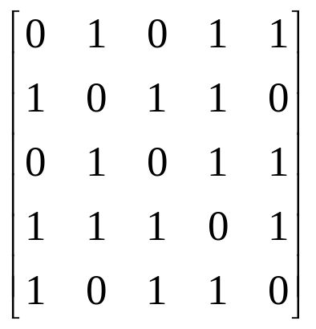
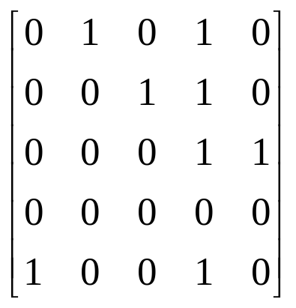
0 1 2 3 4
1
0
1
2
3
4
A₁＝
对称
2
3
0
4
0 1 2 3 4
1
0
1
2
3
4
A₂＝
不对称
2
3
0
4

Slide 24
思考题：
（1）对于有n个顶点e条边的无向图，邻接矩阵表示时有多少个元素，多少个非0元素？
（2）对于有n个顶点e条边的有向图，邻接矩阵表示时有多少个元素，多少个非0元素？

Slide 25
邻接矩阵的特点如下：
（1）图的邻接矩阵表示是唯一的。
（2）无向图的邻接矩阵一定是一个对称矩阵。因此，按照压缩存储的思想，在具体存放邻接矩阵时只需存放上（或下）三角形阵的元素即可。
（3）不带权的有向图的邻接矩阵一般来说是一个稀疏矩阵，因此，当图的顶点较多时，可以采用三元组表的方法存储邻接矩阵。
（4）对于无向图，邻接矩阵的第i行（或第i列）非零元素（或非∞元素）的个数正好是第i个顶点的度。

Slide 26
（5）对于有向图，邻接矩阵的第i行（或第i列）非零元素（或非∞元素）的个数正好是第i个顶点的出度（或入度）。
（6）用邻接矩阵方法存储图，很容易确定图中任意两个顶点之间是否有边相连。但是，要确定图中有多少条边，则必须按行、按列对每个元素进行检测，所花费的时间代价很大。这是用邻接矩阵存储图的局限性。

Slide 27
邻接矩阵#define的数据类型定义如下：
#define MAXV <最大顶点个数>
#define INF 32767 //定义∞
typedef struct
{ int no; //顶点编号
InfoType info; //顶点其他信息
} VertexType; //顶点类型
typedef struct
{ int edges[MAXV][MAXV]; //邻接矩阵数组
int n，e; //顶点数，边数
VertexType vexs[MAXV]; //存放顶点信息
} MatGraph; //图的邻接矩阵表示类型

Slide 28
6.2.2 邻接表存储方法
图的邻接表存储方法是一种顺序分配与链式分配相结合的存储方法。在邻接表中，对图中每个顶点建立一个单链表，第i个单链表中的节点表示依附于顶点i的边（对有向图是以顶点i为尾的边）。每个单链表上附设一个表头节点。
边表节点 表头节点
adjvex | nextarc | info
data | firstarc

Slide 29
typedef struct ANode
{ int adjvex; //该边的邻接点编号
struct ANode *nextarc; //指向下一条边的指针
int weight; //该边的相关信息，如权值
} ArcNode; //边节点类型
typedef struct Vnode
{ InfoType info; //顶点的其他信息
ArcNode *firstarc; //指向第一条边节点
} VNode; //邻接表头节点类型
typedef VNode AdjList[MAXV]; //AdjList是邻接表类型
typedef struct
{ VNode adjlist[MAXV]; //邻接表的头结点数组
int n,e; //图中顶点数n和边数e
} AdjGraph; //完整的图邻接表类型

Slide 30
其中，表节点由三个域组成，adjvex指示与顶点i邻接的点在图中的位置，nextarc指示下一条边或弧的节点的地址，info存储与边或弧相关的信息，如权值等。
表头节点由两个域组成，data存储顶点i的名称或其他信息，firstarc指向链表中第一个节点。

Slide 31
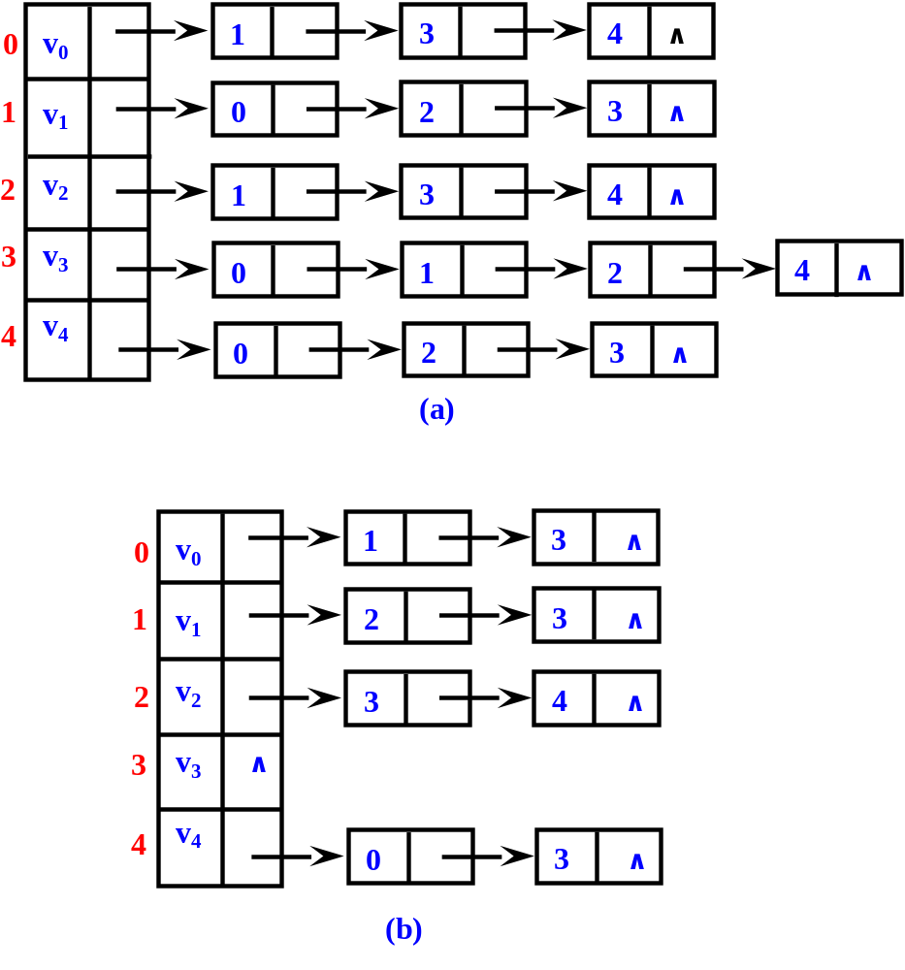
data firstarc
adjvex next
边表节点
1
2
3
0
4
表头节点
1
2
3
0
4

Slide 32
思考题：
（1）对于有n个顶点e条边的无向图，邻接表表示时有多少个表头节点，多少个表节点？
（2）对于有n个顶点e条边的有向图，邻接表表示时有多少个表头节点，多少个表节点？

Slide 33
邻接表的特点如下：
（1）邻接表表示不唯一。这是因为在每个顶点对应的单链表中，各边节点的链接次序可以是任意的，取决于建立邻接表的算法以及边的输入次序。
（2）对于有n个顶点和e条边的无向图，其邻接表有n个顶点节点和2e个边节点。显然，在总的边数小于n(n-1)/2的情况下，邻接表比邻接矩阵要节省空间。
（3）对于无向图，邻接表的顶点i对应的第i个链表的边节点数目正好是顶点i的度。
（4）对于有向图，邻接表的顶点i对应的第i个链表的边节点数目仅仅是顶点i的出度。其入度为邻接表中所有adjvex域值为i的边节点数目。

Slide 34
课堂练习
1、以下图为例，理解图的相关术语，并回答有关问题。
A
B
A
B
E
C
D
C
D
G1
G2

Slide 35
（1）G1中，A到D的路径是什么？路径长度多少？
（2）G2中，A到E的路径是什么？路径长度多少？
（3）G1是强连通图吗？若不是找出其强连通分量？
（4）写出G1的邻接矩阵、邻接表。
（5）写出G2的邻接矩阵、邻接表。

Slide 36
2、如下所示为一带权有向图，写出其邻接矩阵、邻接表。
40
V1
V2
10
20
V3
50
V4

Slide 37
例6.2 给定一个具有n个节点的无向图的邻接矩阵来构建邻接表。请设计一个将邻接矩阵转换为邻接表的算法。
思路：根据邻接矩阵数组A、顶点个数n和边数e来建立图的邻接表G，首先为邻接表分配G的存储空间，并将所有头结点的firstarc指针设置为空，扫描数组A查找值不为0、不为∞的元素，若找到这样的元素A[i][j]，创建一个adjvex域为j、weight域为A[i][j]的边节点，采用头插法将它插入到第i个单链表中。算法如下：

Slide 38
void CreateAdj(AdjGrap *&G,int A[MAXV][MAXV],int e,int e)
//创建图的邻接表，n为顶点数，e为边数
{ int i，j; ArcNode *p;
G=(AdjGraph *)malloc(sizeof(AdjGraph));
for (i=0;i<n;i++) //给邻接表所有头节点的指针域置初值
G->adjlist[i].firstarc=NULL;
for (i=0;i<n;i++) //检查邻接矩阵中每个元素
for (j=n-1;j>=0;j--)
if (A[i][j]!=0 && A[i][j]!=INF) //存在一条边
{
//创建一个节点*p
p=(ArcNode *)malloc(sizeof(ArcNode));
p->adjvex=j; //存放邻接点
p->weight=A[i][j] //存放权限
p->nextarc=G->adjlist[i].firstarc;//头插入p节点
G->adjlist[i].firstarc=p; //将p链到链表头
}
G->n=n;G->e=g.e;
}

Slide 39
讨论：邻接表与邻接矩阵有什么异同之处？
1. 联系：邻接表中每个链表对应于邻接矩阵中的一行，链表中结点个数等于一行中非零元素的个数。
2. 区别：
① 对于任一确定的无向图，邻接矩阵是唯一的（行列号与顶点编号一致），但邻接表不唯一（链接次序与顶点编号无关）。
② 邻接矩阵的空间复杂度为O(n²),而邻接表的空间复杂度为O(n+e)。
3. 用途：邻接矩阵多用于稠密图的存储（e接近n(n-1)/2)；而邻接表多用于稀疏图的存储（e<<n²)

Slide 40
7.3 图的遍历
7.3.1 图的遍历的概念
从给定图中任意指定的顶点（称为初始点）出发，按照某种搜索方法沿着图的边访问图中的所有顶点，使每个顶点仅被访问一次，这个过程称为图的遍历。如果给定图是连通的无向图或者是强连通的有向图，则遍历过程一次就能完成，并可按访问的先后顺序得到由该图所有顶点组成的一个序列。
根据搜索方法的不同，图的遍历方法有两种：一种叫做深度优先搜索法（DFS）；另一种叫做广度优先搜索法(BFS) 。

Slide 41

7.3.2 深度优先搜索遍历
深度优先搜索遍历的过程是：
（1）从图中某个初始顶点v出发，首先访问初始顶点v。
（2）选择一个与顶点v相邻且没被访问过的顶点w为初始顶点，再从w出发进行深度优先搜索，直到图中与当前顶点v邻接的所有顶点都被访问过为止。
v
w
…
体现出先进先出的特点：用栈或递归方式实现。
以邻接表为存储结构的深度优先搜索遍历算法如下（其中，v是初始顶点编号，visited[]是一个全局数组，初始时所有元素均为0表示所有顶点尚未访问过）：

Slide 42
假定给定图G的初态是所有顶点均未被访问过，在G中任选一个顶点i作为遍历的初始点，则深度优先搜索遍历(类似树的先序遍历)可定义如下：
(1)首先访问顶点i，并将其访问标记置为访问过，即visited[i]=1；
(2)然后搜索与顶点i有边相连的下一个顶点j，若j未被访问过，则访问它，并将j的访问标记置为访问过，visited[j]=1，然后从j开始重复此过程，若j已访问，再看与i有边相连的其它顶点；
(3)若与i有边相连的顶点都被访问过，则退回到前一个访问顶点并重复刚才过程，直到图中所有顶点都被访问完为止。

Slide 43
void DFS(ALGraph *G，int v)
{ ArcNode *p; int w;
visited[v]=1; //置已访问标记
printf("%d "，v); //输出被访问顶点的编号
p=G->adjlist[v].firstarc;
//p指向顶点v的第一条边的边头节点
while (p!=NULL)
{ w=p->adjvex;
if (visited[w]==0)
DFS(G，w); //若w顶点未访问，递归访问它
p=p->nextarc;
//p指向顶点v的下一条边的边头节点
}
}

Slide 44
例如，对下面所示无向图G7，从顶点1出发的深度优先搜索遍历序列可有多种，下面仅给出三种，其它可作类似分析。
在无向图G7中，从顶点1出发的深度优先搜索遍历序列举三种为：
1
1, 2, 4, 8, 5, 6, 3, 7
1, 2, 5, 8, 4, 7, 3, 6
1, 3, 6, 8, 7, 4, 2, 5
2
3
5
6
4
7
8
7
-
1
无向图
G
7

Slide 45
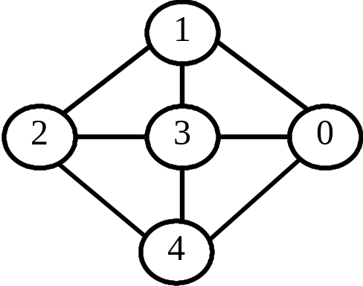
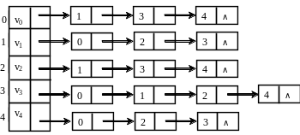
广度优先搜索遍历---案例分析

Slide 46
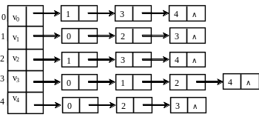
在下述邻接表中，以v2为访问起点，采用深度优先算法，写出访问序列。
DFS序列：
2
1
0
3
4

Slide 47
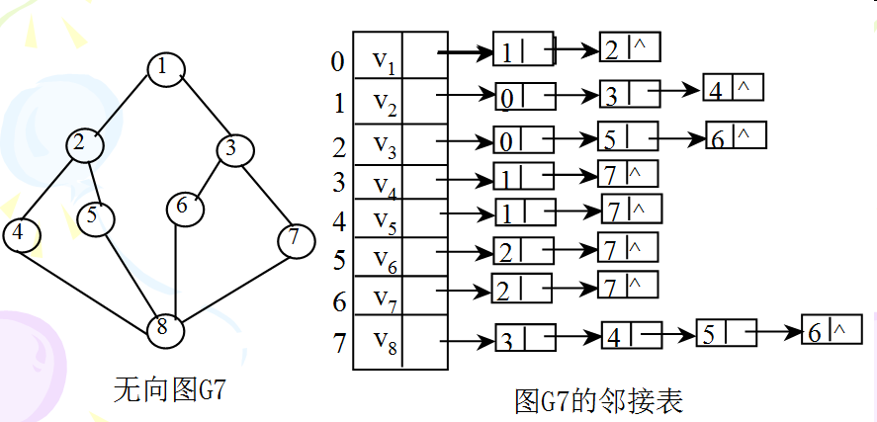
课堂练习
1.用邻接表实现图的深度优先，分别以顶点1、7开始
若从顶点1出发，深度优先搜索序列为：v1，v2，v4，v8，
v5，v6，v3，v7，若从顶点7出发，广度优先搜索序列为：
v7，v3，v1，v2，v4，v8，v5，v6。

Slide 48
6.3.3 广度优先搜索遍历
广度优先搜索遍历的过程是：
（1）访问初始点v，接着访问v的所有未被访问过的邻接点v₁，v₂，…，v_{t}。
（2）按照v₁，v₂，…，v_{t}的次序，访问每一个顶点的所有未被访问过的邻接点。
（3）依次类推，直到图中所有和初始点v有路径相通的顶点都被访问过为止。
体现先进先出的特点，用队列实现。
以邻接表为存储结构，用广度优先搜索遍历图时，需要使用一个队列，以类似于按层次遍历二叉树遍历图。对应的算法如下（其中，v是初始顶点编号）：

Slide 49
设图G的初态是所有顶点均未访问，在G中任选一顶点i作为初始点，则广度优先搜索的基本思想是：
(1)首先访问顶点i，并将其访问标志置为已被访问，即visited[i]=1；
(2)接着依次访问与顶点i有边相连的所有顶点W1，W2，…，Wt；
(3)然后再按顺序访问与W1，W2，…，Wt有边相连又未曾访问过的顶点；
依此类推，直到图中所有顶点都被访问完为止 。

Slide 50
void BFS(ALGraph *G，int v)
{ ArcNode *p; int w，i;
int queue[MAXV]，front=0，rear=0; //定义循环队列
int visited[MAXV]; //定义存放节点的访问标志的数组
for (i=0;i<G->n;i++) visited[i]=0; //访问标志数组初始化
printf("%2d"，v); //输出被访问顶点的编号
visited[v]=1; //置已访问标记
rear=(rear+1)%MAXV;
queue[rear]=v; //v进队

Slide 51
while (front!=rear) //若队列不空时循环
{ front=(front+1)%MAXV;
w=queue[front]; //出队并赋给w
p=G->adjlist[w].firstarc; //找w的第一个的邻接点
while (p!=NULL)
{ if (visited[p->adjvex]==0)
{ printf(“%2d”，p->adjvex); //访问之
visited[p->adjvex]=1;
rear=(rear+1)%MAXV; //该顶点进队
queue[rear]=p->adjvex;
}
p=p->nextarc; //找下一个邻接顶点
}
}
printf("\n");
}

Slide 52
例如，对下图所示无向图G7，从顶点1出发的广度优先搜索遍历序列可有多种，下面仅给出三种，其它可作类似分析。
在无向图G7中，从顶点1出发的广度优先搜索遍历序列举三种为：
1, 2, 3, 4, 5, 6, 7, 8
1, 3, 2, 7, 6, 5, 4, 8
1, 2, 3, 5, 4, 7, 6, 8
1
2
3
5
6
4
7
8
无向图G7

Slide 53

广度优先搜索遍历---案例分析

Slide 54

在下述邻接表中，以v2为访问起点，采用广度优先算法，写出访问序列。
BFS序列：
2
1
3
4
0

Slide 55
用邻接表实现图的广度优先搜索，分别以顶点1、7开始
若从顶点1出发，广度优先搜索序列为：v1，v2，v3，v4，
v5，v6，v7，v8，若从顶点7出发，广度优先搜索序列为：
v7，v3，v8，v1，v6，v4，v5，v2。

Slide 56
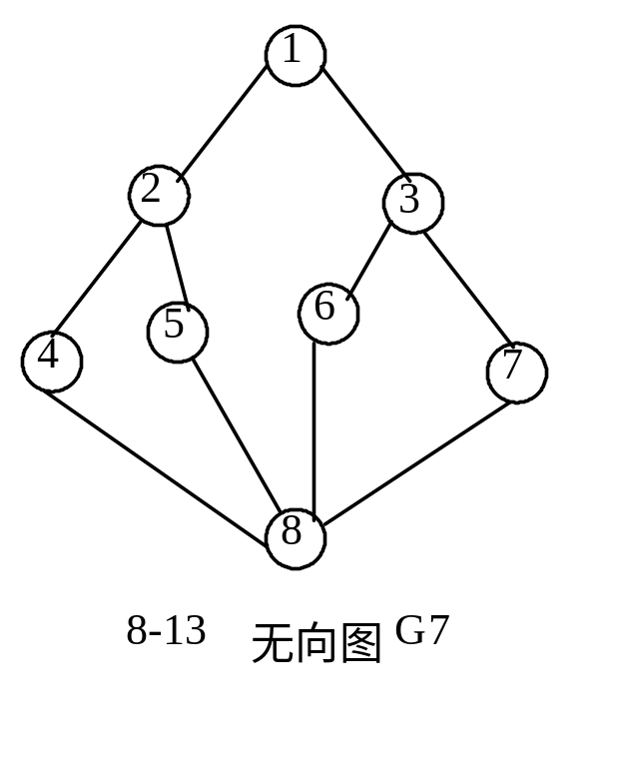
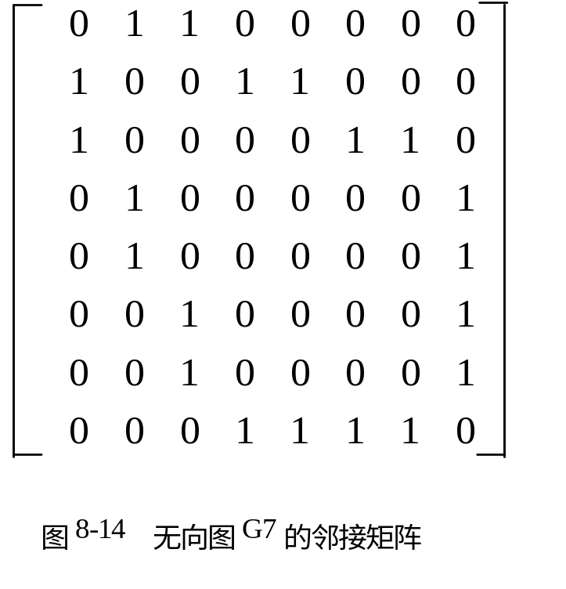
用邻接矩阵实现图的广度优先搜索，分别以顶点1、3开始
1
2
3
4
5
6
7
8
1
2
3
4
5
6
7
8
若从顶点1 出发，广度优先搜索序列为：1，2，3，
4，5， 6，7，8。若从顶点3出发，广度优先搜索序列
为：3， 1， 6， 7， 2， 8， 4， 5。

Slide 57
6.3.4 非连通图的遍历
对于无向图来说，若无向图是连通图，则一次遍历能够访问到图中的所有顶点；
但若无向图是非连通图，则只能访问到初始点所在连通分量中的所有顶点，其他连通分量中的顶点是不可能访问到的。为此需要从其他每个连通分量中选择初始点，分别进行遍历，才能够访问到图中的所有顶点；

Slide 58
对于有向图来说，若从初始点到图中的每个顶点都有路径，则能够访问到图中的所有顶点；
否则不能访问到所有顶点，为此同样需要再选初始点，继续进行遍历，直到图中的所有顶点都被访问过为止。

Slide 59
采用深度优先搜索遍历非连通无向图的算法如下：
DFS1(ALGraph *G)
{ int i;
for (i=0;i<G->n;i++) //遍历所有未访问过的顶点
if (visited[i]==0)
DFS(G，i);
}

Slide 60
采用广度优先搜索遍历非连通无向图的算法如下：
BFS1(ALGraph *G)
{ int i;
for (i=0;i<G->n;i++) //遍历所有未访问过的顶点
if (visited[i]==0)
BFS(G，i);
}

Slide 61
6.3.5 图遍历的应用
例6.3 假设图G采用邻接表存储，设计一个算法，判断无向图G是否连通。若连通则返回1；否则返回0。
解题思路：采用遍历方式判断无向图G是否连通。这里用深度优先遍历方法，先给visited[]数组（为全局变量）置初值0，然后从0顶点开始遍历该图。
在一次遍历之后，若所有顶点i的visited[i]均为1，则该图是连通的；否则不连通。对应的算法如下：

Slide 62
bool Connect(ALGraph *G) //判断无向图G的连通性
{ int i;
bool flag=true;
for (i=0;i<G->n;i++) //visited数组置初值
visited[i]=0;
DFS(G,0); //调用前面的中DSF算法,从顶点0开始深度优先遍历
for (i=0;i<G->n;i++)
if (visited[i]==0)
{ flag=false;
break;
}
return flag;
}

Slide 63

基于深度优先遍历算法的应用
例6.4 假设图G采用邻接表存储，设计一个算法，判断顶点u到v是否有简单路径。
解：从顶点u开始进行深度优先搜索，当搜索到顶点v时，表明从顶点u到顶点v有路径，即：
u
u₁
u₂
…
v
用形参has（调用时其初值置为false）表示顶点u→v是否有路径。

Slide 64
int visited[MAXV]={0}; //全局变量
void isPath(ALGraph *G,int u,int v,bool &has)
//has表示u→v是否有路径，初始时has=false
{ int w; ArcNode *p;
visited[u]=1;
p=G->adjlist[u].firstarc; //p指向u的第一条边
while (p!=NULL)
{ w=p->adjvex; //w为u的邻接顶点
if (w==v)
{ has=true;
return;
}
else if (visited[w]==0) //若顶点未标记访问，则递归访问之
isPath(G,w,v,has); //从顶点w出发继续查找
p=p->nextarc //找u的下一个邻接顶点
}
}

Slide 65
6.4 生成树和最小生成树
6.4.1 生成树的概念
一个连通图的生成树是一个极小连通子图，它含有图中全部顶点，但只有构成一棵树的(n-1)条边。
命题：如果在一棵生成树上添加一条边，必定构成一个环。
因为这条边使得它依附的那两个顶点之间有了第二条路径。一棵有n个顶点的生成树(连通无回路图)有且仅有(n-1)条边，如果一个图有n个顶点和小于(n-1)条边，则是非连通图。如果它多于(n-1)条边，则一定有回路。但是，有(n-1)条边的图不一定都是生成树。

Slide 66
对于一个带权(假定每条边上的权均为大于零的实数)连通无向图G中的不同生成树，其每棵树的所有边上的权值之和也可能不同；图的所有生成树中具有边上的权值之和最小的树称为图的最小生成树。
按照生成树的定义，n个顶点的连通图的生成树有n个顶点、n-1条边。因此，构造最小生成树的准则有三条：
（1）必须只使用该图中的边来构造最小生成树；
（2）必须使用且仅使用n-1条边来连接图中的n个顶点；
（3）不能使用产生回路的边。

Slide 67
6.4.2 无向图的连通分量和生成树
在对无向图进行遍历时，对于连通图，仅需调用遍历过程（DFS或BFS）一次，从图中任一顶点出发，便可以遍历图中的各个顶点。对非连通图，则需多次调用遍历过程，每次调用得到的顶点集连同相关的边就构成图的一个连通分量。
设G=(V，E)为连通图，则从图中任一顶点出发遍历图时，必定将E(G)分成两个集合T和B，其中T是遍历图过程中走过的边的集合，B是剩余的边的集合：T∩B=Φ，T∪B=E(G)。显然，G'=(V，T)是G的极小连通子图，即G'是G的一棵生成树。

Slide 68
由深度优先遍历得到的生成树称为深度优先生成树；由广度优先遍历得到的生成树称为广度优先生成树。这样的生成树是由遍历时访问过的n个顶点和遍历时经历的n-1条边组成。
对于非连通图，每个连通分量中的顶点集和遍历时走过的边一起构成一棵生成树，各个连通分量的生成树组成非连通图的生成森林。

Slide 69
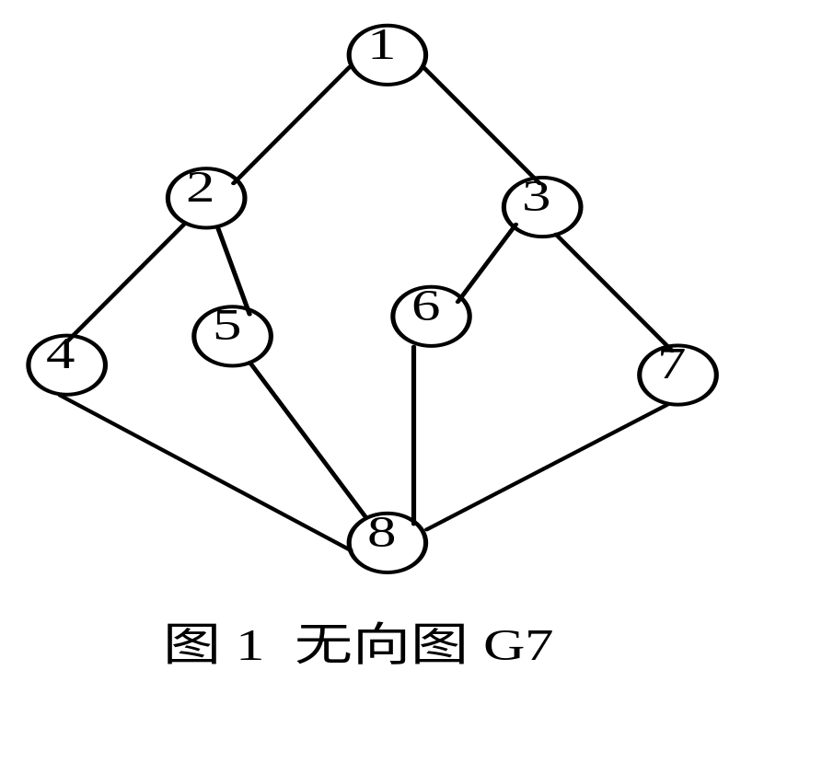
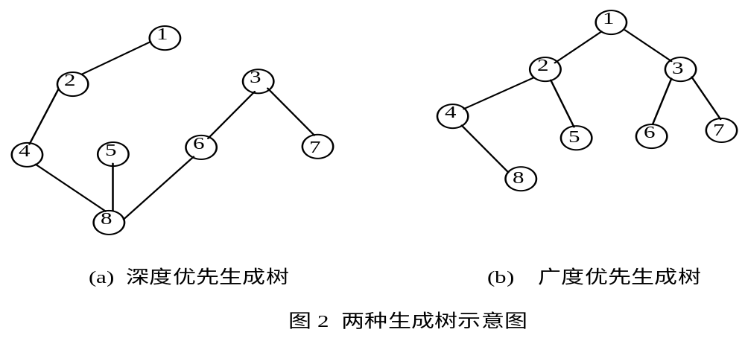

Slide 70
案例分析：画出下图的生成树
v₀
0
1
2
3
4
3
1
^
v0
v1
邻接表
v₁
4
2
0
^
v2
v₂
4
3
1
^
v4
v3
v4
v₃
4
2
0
^
无向连通图
v₄
3
2
1
^
v0
v3
v0
DFS生成树
BFS生成树
v4
v3
v1
v2
v4
v2
v1

Slide 71
6.4.4 普里姆算法
普里姆（Prim）算法是一种构造性算法。
假设G=(V，E)是一个具有n个顶点的带权连通无向图，T=(U，TE)是G的最小生成树，其中U是T的顶点集，TE是T的边集，则由G构造最小生成树T的步骤如下：

Slide 72
普里姆算法过程：
在图中任取一个顶点k作为开始点，令U={k}，W=V-U，其中V为图中所有顶点集，然后找一个顶点在U中，另一个顶点在W中的边中最短的一条，找到后，将该边作为最小生成树的树边保存起来，并将该边顶点全部加入U集合中，并从W中删去这些顶点，然后重新调整U中顶点到W中顶点的距离, 使之保持最小，再重复此过程，直到W为空集止。
U
V－U
U
V－U
v
v
k
i
k

Slide 73
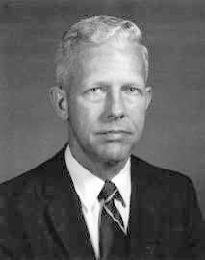

Robert Clay Prim（1921年～），美国数学家和计算机科学家，1941年获得电气工程学士，1949年从普林斯顿大学获得数学博士学位。
在第二次世界大战（1941年～1944年）的期间，他担任通用电气工程师。1944年～1949年，他受聘于美国海军军械实验室担任工程师，后来成为数学家。1958年～1961，他在贝尔实验室时担任数学研究部主任，1957年提出了Prim算法。

Slide 74
示例
28
0
1
0
1
0
1
10
14
16
10
5
6
2
5
6
2
5
6
2
24
18
25
12
4
3
4
3
4
3
22
图G
U={0}
U={0,5}
普里姆算法求解最小生成树的过程（1）

Slide 75
28
0
1
0
1
0
1
10
14
16
10
10
5
6
2
5
6
2
5
6
2
24
18
25
12
25
25
4
3
4
3
4
3
22
22
图G
U={0,5,4}
U={0,5,4,3}
普里姆算法求解最小生成树的过程（2）

Slide 76
28
0
1
0
1
0
1
10
14
16
10
10
16
5
6
2
6
2
5
6
2
5
24
18
25
12
25
12
25
12
4
3
4
3
4
3
22
22
22
图G
U={0,5,4,3,2}
U={0,5,4,3,2,1}
0
1
10
14
16
5
6
2
25
12
4
3
22
U={0,5,4,3,2,1,6}
普里姆算法求解最小生成树的过程（3）

Slide 77
Prim算法构造最小生成树过程
1
1
1
1
例
6
5
1
1
1
2
4
5
5
3
3
3
3
2
4
6
4
6
6
5
6
1
1
1
1
4
1
1
2
5
4
2
5
4
3
3
3
4
2
4
2
3
4
2
6
6
5
6

Slide 78
例如:利用普里姆算法构造最小生成树
19
a
a
b
b
5
5
12
14
14
c
c
7
18
e
e
8
16
8
16
3
3
g
g
d
d
21
27
21
f
f
所得生成树权值和
= 14+8+3+5+16+21 = 67

Slide 79
6.4.5 克鲁斯卡尔算法
克鲁斯卡尔(Kruskal)算法是一种按权值的递增次序选择合适的边来构造最小生成树的方法。假设G=(V，E)是一个具有n个顶点的带权连通无向图，T=(U，TE)是G的最小生成树。
（1）置U的初值等于v（即包含有G中的全部顶点），TE的初值为空集（即图T中每一个顶点都构成一个分量）。
（2）将图G中的边按权值从小到大的顺序依次选取：若选取的边未使生成树T形成回路，则加入TE；否则舍弃，直到TE中包含(n-1)条边为止。

Slide 80
克鲁斯卡尔算法过程：
考虑问题的出发点: 为使生成树上边的权值之和达到最小，则应使生成树中每一条边的权值尽可能地小。
算法思想：
将图中所有边按权值递增顺序排列，依次选定取权值较小的边，但要求后面选取的边不能与前面选取的边构成回路，若构成回路，则放弃该条边，再去选后面权值较大的边，n个顶点的图中，选够n-1条边即可。

Slide 81
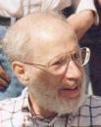
Joseph Bernard Kruskal（1928年～2010年），美国数学家，统计学家和计算机科学家。1954年获得普林斯顿大学博士学位。当克鲁斯卡尔还是二年级的研究生时，他发明了产生最小生成树的算法，当时他甚至不能肯定关于这个题目的两页半的论文是否值得发表。
除了最小生成树之外，克鲁斯卡尔还因对多维分析的贡献而著名。

Slide 82
示例
9
28
0
1
16
0
1
0
1
10
3
4
1
14
10
10
5
6
5
2
7
18
5
6
2
5
6
2
24
25
12
2
4
3
12
8
4
3
4
3
22
6
图G
取1号边
取2号边
按边大小递减排序
克鲁斯卡尔算法求解最小生成树的过程（1）

Slide 83
9
28
0
1
0
1
0
1
10
3
16
1
14
4
10
14
10
14
16
5
6
5
2
6
2
6
2
7
18
5
5
24
25
12
2
12
12
8
4
3
4
3
4
3
22
6
图G
取3号边
取4号边
克鲁斯卡尔算法求解最小生成树的过程（2）

Slide 84
9
28
0
1
0
1
0
1
10
3
16
1
14
4
10
14
16
10
14
16
5
6
5
2
6
2
6
2
7
18
5
5
24
25
12
2
12
25
12
8
4
3
4
3
4
3
22
22
22
6
图G
取6号边（不能取5号边）
取8号边（不能取7号边）
克鲁斯卡尔算法求解最小生成树的过程（3）

Slide 85
例如:利用克鲁斯卡尔算法构造最小生成树
19
19
a
a
b
b
5
5
12
12
14
14
c
c
7
18
7
18
e
e
16
16
8
8
3
3
g
g
d
d
27
21
27
21
f
f

Slide 86
普里姆算法和克鲁斯卡尔算法分析
普里姆算法的时间复杂度为O（n²），与网中的边
数无关，适用于求边稠密的网的最小生成树。
克鲁斯卡尔算法的时间复杂度为O（elog₂e），适
合于求边稀疏的网的最小生成树。

Slide 87
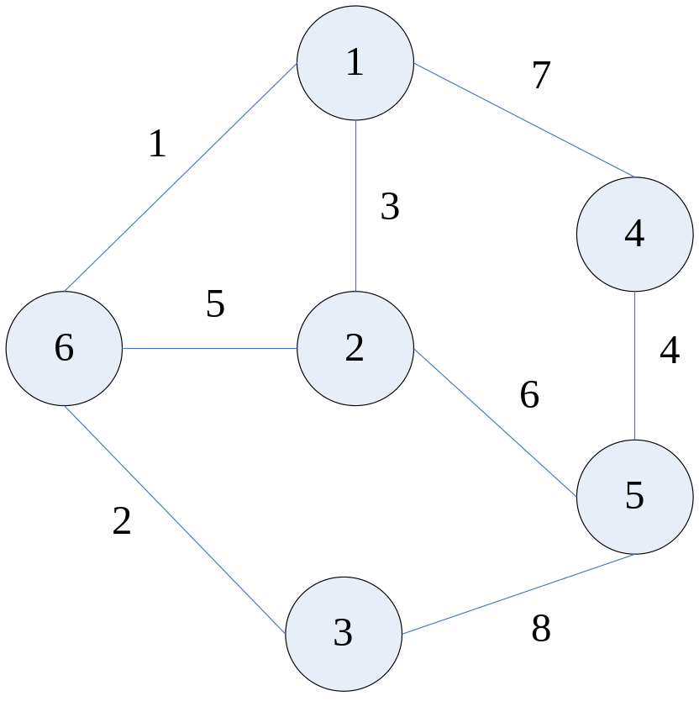
课堂练习
1、针对下图，给出利用普里姆算法和克鲁斯卡尔算法构造出最小生成树的结果。

Slide 88
6.5 最短路径
典型用途：交通网络中常常提出这样的问题：从甲地到乙地之间是否有公路连通?在有多条通路的情况下，哪一条路最短?
问题抽象：在带权有向图中A点（源点）到达B点（终点）的多条路径中，寻找一条各边权值之和最小的路径，即最短路径。
（注：最短路径与最小生成树不同，路径上不一定包含n个顶点）

Slide 89
问题：从顶点V1到V7存在几条路径，长度为多少？
15
9
v1
v2
2
4
v3
5
8
v4
v5
6
12
11
3
v6
16
v7
从v1到v7共有5条路径:
v1、v2、v5、v7：20
v1、v4、v2、v5、v7：14
v1、v2、v7：23
v1、v4、v2、v7：17
v1、v4、v6、v7：24

Slide 90
6.5 最短路径
6.5.1 路径的概念
在一个无权的图中，若从一顶点到另一顶点存在着一条路径，则称该路径长度为该路径上所经过的边的数目，它等于该路径上的顶点数减1。
由于从一顶点到另一顶点可能存在着多条路径，每条路径上所经过的边数可能不同，即路径长度不同，我们把路径长度最短（即经过的边数最少）的那条路径叫做最短路径，其路径长度叫做最短路径长度或最短距离。

Slide 91
对于带权的图，考虑路径上各边上的权值，则通常把一条路径上所经边的权值之和定义为该路径的路径长度或称带权路径长度。
从源点到终点可能不止一条路径，把带权路径长度最短的那条路径称为最短路径，其路径长度（权值之和）称为最短路径长度或者最短距离。

Slide 92
两种常见的最短路径问题：
一、单源最短路径—
用Dijkstra（狄杰斯特拉）算法
二、所有顶点间的最短路径—
用Floyd(弗洛伊德)算法
一顶点到其余各顶点
任意两顶点之间

Slide 93
单源点最短路径（重点）
狄杰斯特拉算法的基本思想：
依最短路径的长度递增的次序求得各条路径。
v₁
v₂
…
源点

Slide 94
6.5.2 从一个顶点到其余各顶点的最短路径
问题：给定一个带权有向图G与源点v，求从v到G中其他顶点的最短路径，并限定各边上的权值大于或等于0。

Slide 95
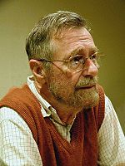
Edsger Wybe Dijkstra（1930年～2002年），荷兰计算机科学家，毕业就职于荷兰莱顿大学，早年钻研物理及数学，而后转为计算学。于1972年获得计算机科学界最高奖－图灵奖，还获得过1974年AFIPS Harry Goode Memorial Award、1989年ACM SIGCSE计算机科学教育教学杰出贡献奖、以及2002年ACM PODC最具影响力论文奖。
曾经提出“GOTO有害论”、信号量和PV原语，解决了有趣的“哲学家就餐问题”，提出了目前应用广泛的最短路径算法。

Slide 96
采用狄克斯特拉（Dijkstra）算法求解
基本思想是：设G=(V，E)是一个带权有向图， 把图中顶点集合V分成两组：
第一组为已求出最短路径的顶点集合（用S表示，初始时S中只有一个源点，以后每求得一条最短路径v，…k，就将k加入到集合S中，直到全部顶点都加入到S中，算法就结束了）
第二组为其余未确定最短路径的顶点集合（用U表示）。

Slide 97
按最短路径长度的递增次序依次把第二组的顶点加入S中。在加入的过程中，总保持从源点v到S中各顶点的最短路径长度不大于从源点v到U中任何顶点的最短路径长度。
此外，每个顶点对应一个距离，S中的顶点的距离就是从v到此顶点的最短路径长度，U中的顶点的距离从v到此顶点只包括S中的顶点为中间顶点的当前最短路径长度。

Slide 98
狄克斯特拉算法的过程1
（1）初始时，S只包含源点即S={v}，v的距离为0。U包含除v外的其他顶点，U中顶点u距离为边上的权（若v与u有边<v，u>）或∞（若u不是v的出边邻接点）。
（2）从U中选取一个距离v最小的顶点k，把k加入S中（该选定的距离就是v到k的最短路径长度）。
（3）以k为新考虑的中间点，修改U中各顶点的距离：若从源点v到顶点u（u∈U）的距离（经过顶点k）比原来距离（不经过顶点k）短，则修改顶点u的距离值，修改后的距离值的顶点k的距离加上边<k，u>上的权。
（4）重复步骤（2）和（3）直到所有顶点都包含在S中。

Slide 99
k
c_{vk}
边w_{kj}
...
v
……
j
c_{vj}
顶点v到j的最小距离＝MIN(c_{vk}+w_{kj}，c_{vj})

Slide 100
7
4
1
4
6
1
6
6
1
0
2
4
6
2
6
8
3
5
5
S U dist[]
0 1 2 3 4 5 6
{0}
{0,1}
{0,1,2}
{0,1,2,3}
{0,1,2,3,5}
{0,1,2,3,5,4}
{0,1,2,3,5,4,6}
{1,2,3,4,5,6}
{2,3,4,5,6}
{3,4,5,6}
{4,5,6}
{4,6}
{6}
{}
{0, 4, 6, 6, ∞, ∞,∞}
{0, 4, 5, 6, 11, ∞,∞}
{0, 4, 5, 6, 11, 9, ∞}
{0, 4, 5, 6, 11, 9, ∞}
{0, 4, 5, 6, 10, 9, 17}
{0, 4, 5, 6, 10, 9, 16}
{0, 4, 5, 6, 10, 9, 16}

Slide 101
狄克斯特拉算法的过程2：
首先引入一个辅助向量D，它的分量D[i]表示当前所有找到
的从始点V到每个终点Vi的最短路径的长度。其初态为：若从V
到Vi有弧，则D[i]为弧上的权值，否则为无穷大；显然，长度
为
D[j]=Min{D[i]| Vi∈ V
的路径是从V出发的最短一条路径，此路径(V,Vj )。
下一条次短的路径可通过下面的算法求得：
设次短路径的终点是Vk ，则这条路径或者是(V,V_{k} ) ,或者是
(V, Vj, Vk ) 。其长度或者是从V到Vk的弧上的权值，或者是
D[j]和从Vj到Vk的弧上的权值之和。

Slide 102
案例1：有向图如下图，求V₀到其它各顶点的最短路径。
解： 根据上面的算法，其求解过程如下表所示。
终点
从V₀到各终点的弧值和最短路径
5
V₁
∞
∞
∞
∞
∞
100
60
10
０
30
4
V₂
(V₀,V₂)
10
20
60
50
10
V₃
∞
(V₀,V₂,V₃)
(V₀,V₄,V₃)
１
3
30
30
5
50
V₄
(V₀,V₄)
(V₀,V₄)
２
100
100
90
60
V₅
(V₀,V₅)
(V₀,V₅)
(V₀,V₄,V₅)
(V₀,V₄,V₃ ,V₅)
V_{j}
V₂
V₄
V₃
V₅
V₁

Slide 103
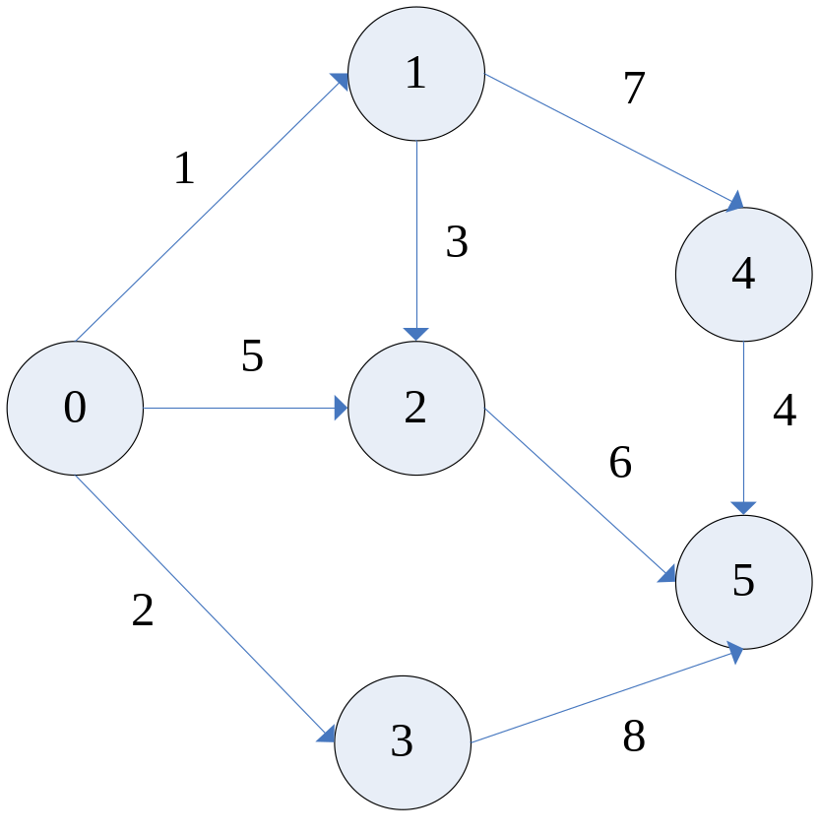
课堂练习1
1、针对下图，采用狄克斯特拉算法求出从顶点0到其他各顶点的最短路径及其长度。

Slide 104
课堂练习：有向图如下图，求V₀到其它各顶点的最短路径。
解： 根据上面的算法，其求解过程如下表所示。
终点
从V₀到各终点的弧值和最短路径
V₁
1
(V₀,V₁)
5
4
4
V₂
(V₀,V₂)
(V₀,V₁,V₂)
(V₀,V₁,V₂)
V₃
2
2
(V₀,V₃)
(V₀,V₃)
8
8
8
V₄
∞
(V₀, V₁,V₄)
(V₀, V₁,V₄)
(V₀,V₁,V₄)
∞
∞
10
10
10
V₅
(V₀,V₃,V₅)
(V₀,V₃ ,V₅)
(V₀,V₃ ,V₅)
V_{j}
V₁
V₃
V₂
V₄
V₅

Slide 105
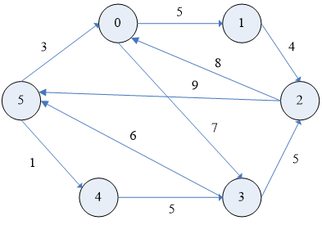
课堂练习2
2、针对下图，采用狄克斯特拉算法求出从顶点0到其他各顶点的最短路径及其长度。

Slide 106
终点
从V₀到各终点的弧值和最短路径
V₁
5
(V₀,V₁)
∞
9
9
V₂
(V₀,V₁,V₂)
(V₀,V₁,V₂)
V₃
7
7
(V₀,V₃)
(V₀,V₃)
V₄
∞
∞
∞
∞
14
(V₀,V₃ ,V₅ ,V4,)
∞
∞
13
13
V₅
(V₀,V₃,V₅)
(V₀,V₃ ,V₅)
V_{j}
V₁
V₃
V₂
V₅
V₄

Slide 107
6.6 拓扑排序
设G=(V，E)是一个具有n个顶点的有向图，V中顶点序列v₁，v₂，…，v_{n}称为一个拓扑序列，当且仅当该顶点序列满足下列条件：
若<i，j>是图中的边（即从顶点i到j有一条路径），则在拓扑序列中顶点i必须排在顶点j之前。
在一个有向图中找一个拓扑序列的过程称为拓扑排序。

Slide 108
例如，计算机专业的学生必须完成一系列规定的基础课和专业课才能毕业，假设这些课程的名称与相应代号有如下关系：
课程代号 | 课程名称 | 先修课程
C₁ | 高等数学 | 无
C₂ | 程序设计 | 无
C₃ | 离散数学 | C₁
C₄ | 数据结构 | C₂，C₃
C₅ | 编译原理 | C₂，C₄
C₆ | 操作系统 | C₄，C₇
C₇ | 计算机组成原理 | C₂

Slide 109
课程之间的先后关系可用有向图表示：
C₁
C₃
C₄
C₆
C₇
C₂
C₅
对于上述有向图进行拓扑排序可得到一个拓扑序列：C₁-C₃-C₂-C₄-C₇-C₆-C₅。也可得到另一个拓扑序列：C₂-C₇-C₁-C₃-C₄-C₅-C₆，还可以得到其他的拓扑序列。学生按照任何一个拓扑序列都可以顺序地进行课程学习。

Slide 110
拓扑排序步骤：
（1）从有向图中选择一个没有前驱（即入度为0）的顶点并且输出它。
（2）从网中删去该顶点，并且删去从该顶点发出的全部有向边。
（3）重复上述两步，直到剩余的网中不再存在没有前驱的顶点为止。

Slide 111
6.7 AOE网与关键路径
若用前面介绍过的带权有向图（DAG）描述工程的预计进度，以顶点表示事件，有向边表示活动，边e的权c(e)表示完成活动e所需的时间（比如天数），或者说活动e持续时间。
图中入度为0的顶点（源点）表示工程的开始事件（如开工仪式），出度为0的顶点(汇点)表示工程结束事件。则称这样的有向图为AOE网（Activity On Edge）。

Slide 112
整个工程完成的时间为：从有向图的源点到汇点的最长路径，具有最大长度的路径叫关键路径。
例如:
汇点
6
b
1
g
2
6
1
8
a
e
k
4
7
1
7
4
4
源点
5
c
h
4
2
d
f
“关键活动”指的是：该边上的权值增加 将使有向图上的最长路径的长度增加。
注意：在一个AOE网中，可以有不止一条的关键路径。

Slide 113
事件v的最早开始时间：规定源点事件的最早开始时间为0。定义图中任一事件v的最早开始时间（early event） ee(v)等于x、y、z到v所有路径长度的最大值，即：
ee(v)=0 当v为源点时
ee(v)=MAX{ee(x)+a，ee(y)+b，ee(z)+c} 否则
ee(x)
x
a
b
ee(v)=?
ee(y)
y
v
从左向右推进计算
这是为什么源点要唯一
c
ee(z)
z

Slide 114
示例
B
F
E
A
I
C
G
D
H
计算各事件的ee(v)如下：
ee(A)=0
ee(B)=ee(A)+c(a₁)=6
ee(C)=ee(A)+c(a₂)=4
ee(D)=ee(A)+c(a₃)=5
ee(E)=MAX(ee(B)+c(a₄)，ee(C)+c(a₅)}=MAX{7，5}=7

Slide 115
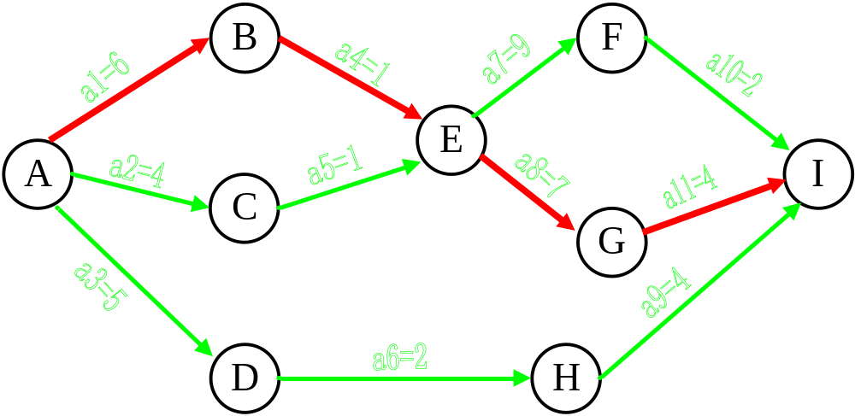
ee(F)=ee(E)+c(a₇)=16
ee(G)=ee(E)+c(a₈)=14
ee(H)=ee(D)+c(a₆)=7
ee(I)=MAX{ee(F)+c(a₁₀)，ee(G)+c(a₁₁)，ee(H)+c(a₉)}
=MAX(18，18，11}=18

Slide 116
由此可知，关键活动有a₁₁、a₁₀、a₈、a₇、a₄、a₁，因此关键路径有两条：A－B－E－F－I和A－B－E－G－I。

Slide 117
思考题
（1）在一个AOE网中，关键路径是否是最长的路径？
（2）在一个AOE网中，缩短任一关键活动的时间，是否会缩短整个工程的时间？
（3）在一个AOE网中，若缩短某一关键活动的时间可以缩短整个工程的时间，那么是否可以无限地缩短其时间，以使整个工程的时间相应地缩短呢？

Slide 118
本章小结
本章基本学习要点如下：
（1）掌握图的相关概念,包括图、有向图、无向图、完全图、子图、连通图、度、入度、出度、简单回路和环等定义。
（2）重点掌握图的各种存储结构，包括邻接矩阵和邻接表等。
（3）重点掌握图的基本运算,包括创建图、输出图、深度优先遍历、广度优先遍历算法等。

Slide 119
（4）掌握图的其他运算，包括最小生成树、最短路径、拓扑排序等算法。
（5）灵活运用图这种数据结构解决一些综合应用问题。

